Slide 1
第 2 章 物理层

Slide 2
第 2 章 物理层
2.1 物理层的基本概念
2.2 数据通信的基础知识
2.3 物理层下面的传输媒体
2.4 信道复用技术
2.5 宽带接入技术

Slide 3
2.1 物理层的基本概念
OSI 的体系结构
TCP/IP 的体系结构
五层协议的体系结构
7
6
5
4
3
2
1
5
4
3
2
1
应用层
应用层
表示层
(各种应用层协议，如
DNS, HTTP, SMTP 等)
应用层
会话层
运输层
运输层 (TCP 或 UDP)
运输层
网络层
网际层 IP
网络层
数据链路层
网络接口层
数据链路层
物理层
（这一层并没有具体内容）
物理层
(a)
(b)
(c)

Slide 4
2.1 物理层的基本概念
物理层考虑的是怎样才能在连接各种计算机的传输媒体上传输数据比特流，而不是指具体的传输媒体。
物理层的作用是要尽可能地屏蔽掉不同传输媒体和通信手段的差异。
用于物理层的协议也常称为物理层规程 (procedure)。

Slide 5
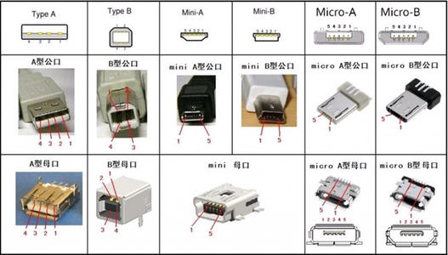
物理层的主要任务
主要任务：确定与传输媒体的接口的一些特性。
机械特性 ：指明接口所用接线器的形状和尺寸、引线数目和排列、固定和锁定装置等。
电气特性：指明在接口电缆的各条线上出现的电压的范围。
功能特性：指明某条线上出现的某一电平的电压表示何种意义。
过程特性 ：指明对于不同功能的各种可能事件的出现顺序。

Slide 6
2.2 数据通信的基础知识
2.2.1 数据通信系统的模型
2.2.2 有关信道的几个基本概念
2.2.3 信道的极限容量

Slide 7
2.2.1 数据通信系统的模型
一个数据通信系统包括三大部分：源系统（或发送端、发送方）、传输系统（或传输网络）和目的系统（或接收端、接收方）。
数据通信系统
输入
汉字
数字比特流
模拟信号
模拟信号
数字比特流
显示
汉字
公用电话网
PC
调制解调器
调制解调器
PC
源系统
传输系统
目的系统
源点
发送器
传输
系统
接收器
终点
输入信息
输入数据
发送
的信号
(数字的或模拟的)
接收
的信号
(数字的或模拟的)
输出数据
输出信息
数据通信系统的模型

Slide 8
常用术语
消息 (message) ——文字、图片等有意义的内容。
数据 (data) —— 运送消息的实体。
模拟数据——数据的取值连续变化
数字数据——数据的取值为不连续数值
信号 (signal) —— 数据的电气的或电磁的表现，是数据的载体，是数据在传输介质上传输过程中的表示形式。
数据通信 ——指在不同计算机之间传送表示字母、数字、符号的二进制代码0，1比特序列的模拟或数字信号的过程。

Slide 9
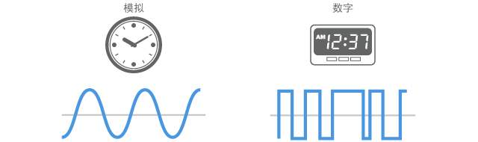
常用术语
模拟信号 (analogous signal) —— 代表消息的参数的取值是连续的，信号的电平是连续变化的。
数字信号 (digital signal) —— 代表消息的参数的取值是离散的。
码元 (code) —— 在使用时间域（或简称为时域）的波形表示数字信号时，代表不同离散数值的基本波形。

Slide 10
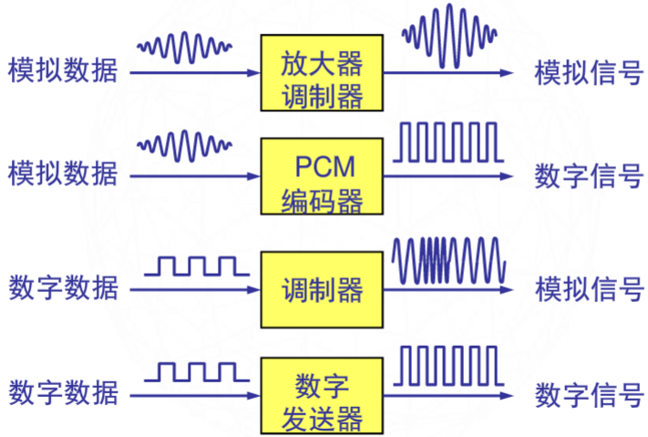
信号和数据之间的相互转换

Slide 11
2.2.2 有关信道的几个基本概念
信道 —— 一般用来表示向某一个方向传送信息的媒体。
单向通信（单工通信）——只能有一个方向的通信而没有反方向的交互。
双向交替通信（半双工通信）——通信的双方都可以发送信息，但不能双方同时发送(当然也就不能同时接收)。
双向同时通信（全双工通信）——通信的双方可以同时发送和接收信息。

Slide 12
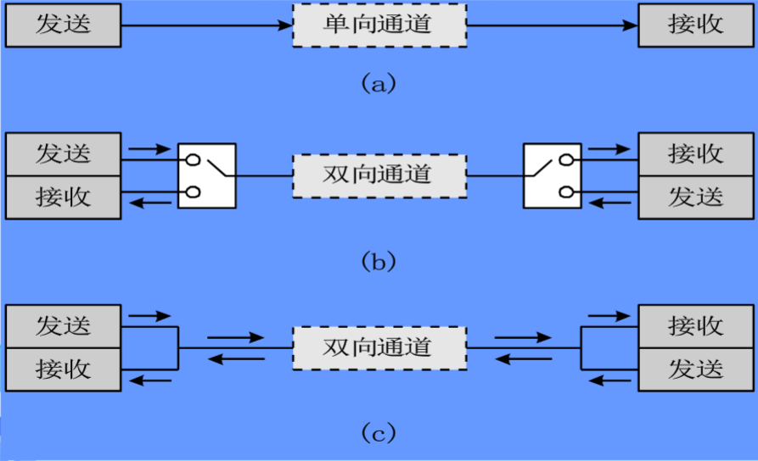
2.2.2 有关信道的几个基本概念
单工，半双工与全双工通信

Slide 13
2.2.2 有关信道的几个基本概念
基带信号（即基本频带信号）—— 来自信源的信号。像计算机输出的代表各种文字或图像文件的数据信号都属于基带信号。
基带信号往往包含有较多的低频成分，甚至有直流成分，而许多信道并不能传输这种低频分量或直流分量。因此必须对基带信号进行调制 (modulation)。
带通信号 ：经过载波调制后的信号。

Slide 14
2.2.2 有关信道的几个基本概念
调制分为两大类：
基带调制：仅对基带信号的波形进行变换，使它能够与信道特性相适应。变换后的信号仍然是基带信号。把这种过程称为编码 (coding)。
带通调制：使用载波 (carrier)进行调制，把基带信号的频率范围搬移到较高的频段，并转换为模拟信号，这样就能够更好地在模拟信道中传输（即仅在一段频率范围内能够通过信道）。

Slide 15

基带调制
基带调制（编码）：仅对基带信号的波形进行变换，使它能够与信道特性相适应，变换后的信号仍是基带信号
基带调制常用的编码方式：
（1）（不）归零制：正电平代表 1，负电平代表 0。
（2）曼彻斯特编码：位周期中心的向上跳变代表 0，位周期中心的向下跳变代表 1。但也可反过来定义。
（3）差分曼彻斯特编码：在每一位的中心处始终都有跳变。位开始边界有跳变代表 0，而位开始边界没有跳变代表 1。

Slide 16
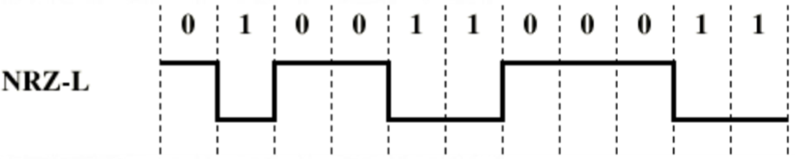
常用编码方式
（1）不归零码（NRZ No Return to Zero）
原理：用两种不同的电压分别表示二进制“0”和“1”，高电平 表示“0”，低电平表示“1”。
优点：容易实现。
缺点：缺乏同步功能，难以分辨一位的结束和另一位的开始；
发送方和接收方必须有时钟同步；
若信号中“0”或“1”连续出现，信号直流分量将累加。

Slide 17
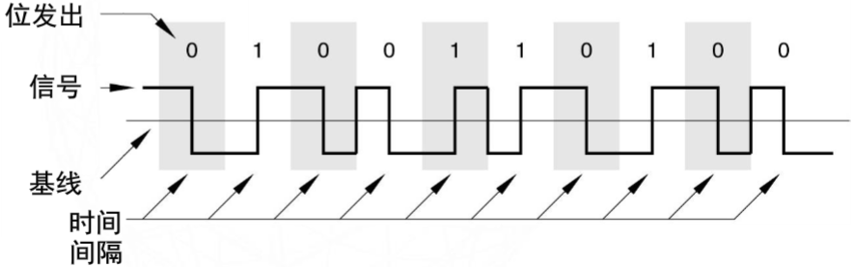
常用编码方式
（2）曼彻斯特编码（Manchester），也称为相位编码。
原理：每一位中间都有一个跳变，从低跳到高表示“1”，从 高跳到低，表示“0”.也可以反过来进行定义。
优点：克服了NRZ编码的不足。每位中间的跳变既可作为数 据，又可作为时钟，能够自同步。

Slide 18
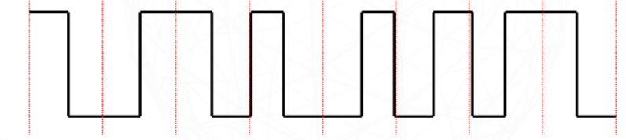
常用编码方式
写出曼彻斯特编码的二进制数值
0
1
0
0
1
1
1
0

Slide 19
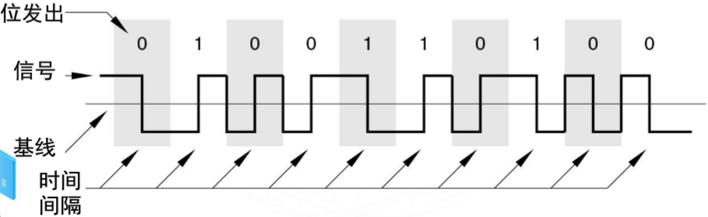
常用编码方式
（2）差分曼彻斯特编码（Differential Manchester）
原理：每一位中间都有一个跳变，每位开始时有跳变表示 “0”，无跳变表示“1”。位中间跳变表示时钟，位前跳变表 示数据。
优点：时钟、数据分离，便于提取。

Slide 20
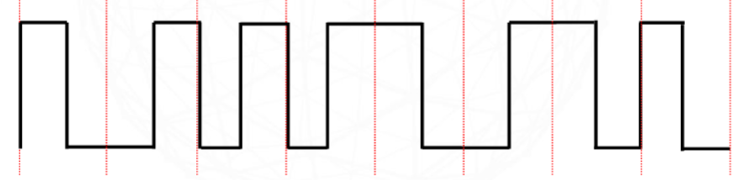
常用编码方式
写出差分曼彻斯特编码的二进制数值
0
1
0
0
1
1
1
0

Slide 21

带通调制
带通调制：使用载波调制，将基带信号的频率范围搬移到较高的频段，并转换为模拟信号。
最基本的带通调制方法有以下几种：
（1）调幅（AM）：载波的幅度随基带数字信号而变化。
（2）调频（FM）：载波的频率随基带数字信号而变化。
（3）调相（PM）：载波的初始相位随基带数字信号而变化。

Slide 22
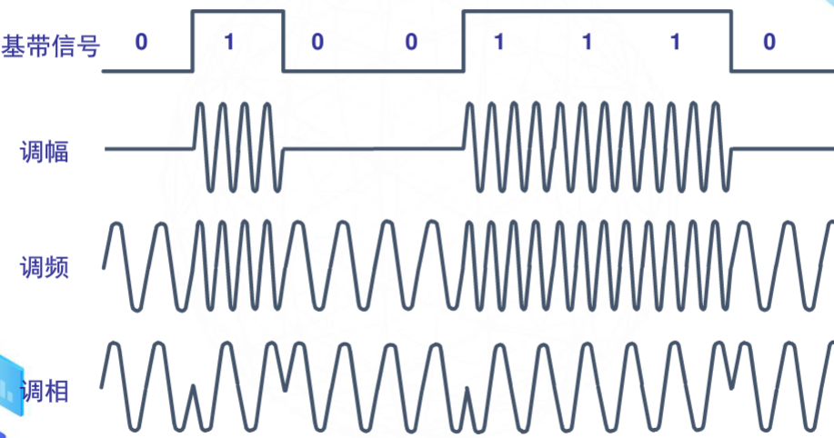
带通调制的几种方法

Slide 23
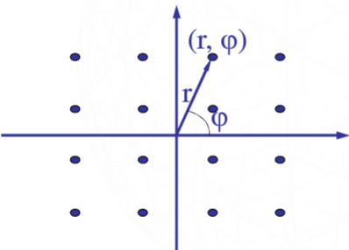
正交振幅调制
原理：为了达到更高的信息传输速率，可采用多元制的振幅相位调制方法。如图为正交振幅调制QAM(Quadrature Amplitude Modulation)的星座图。
可供选择的相位有12种，而对于每一种相位有1或2种振幅可供选择。
由于4 bit编码共有16种不同的组合，因此这16个点中的每个点可对应于一种4bit的编码
若每个码元表示的bit数越多，则在接收端进行解调时要正确识别每一种状态就越困难。

Slide 24
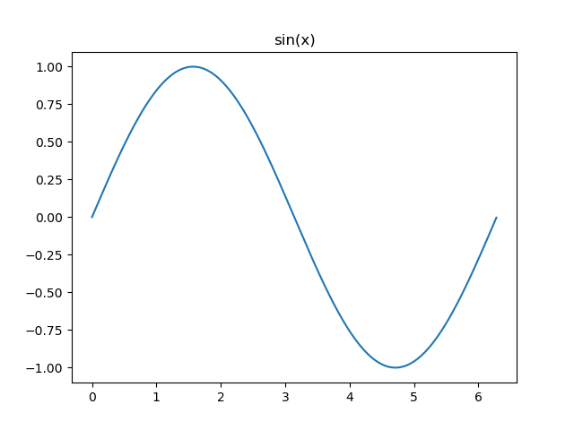
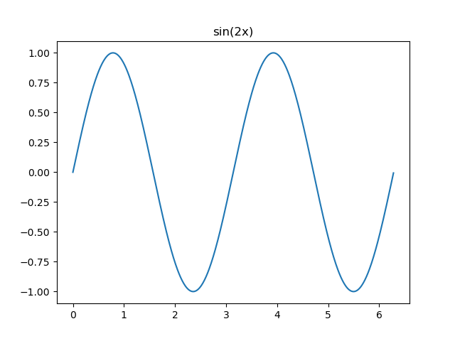
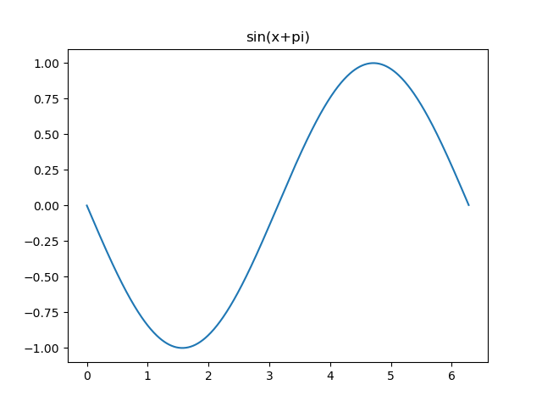
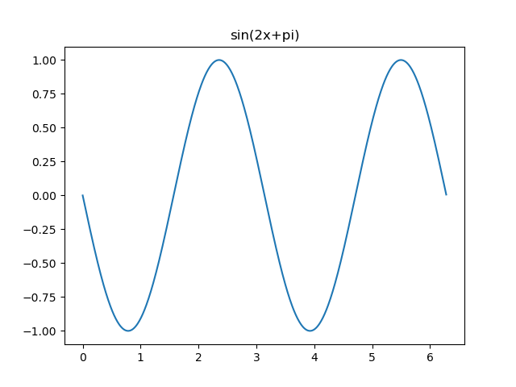

Slide 25
2.2.3 信道的极限容量
任何实际的信道都不是理想的，在传输信号时会产生各种失真以及带来多种干扰。
码元传输的速率越高，或信号传输的距离越远，或传输媒体质量越差，在信道的输出端的波形的失真就越严重。
数字通信的优点：在接收端只要我们能从失真的波形中识别出原来的信号，这种失真对通信质量就没有影响。

Slide 26
数字信号通过实际的信道
有失真，但可识别
实际的信道
（带宽受限、有噪声、干扰和失真）
发送信号波形
接收信号波形
失真大，无法识别
实际的信道
（带宽受限、有噪声、干扰和失真）
发送信号波形
接收信号波形

Slide 27
2.2.3 信道的极限容量
从概念上讲，限制码元在信道上的传输速率的因素有以下两个：
信道能够通过的频率范围
信噪比

Slide 28
信道能够通过的频率范围
具体的信道所能通过的频率范围总是有限的。信号中的许多高频分量往往不能通过信道。
1924年，奈奎斯特 (Nyquist) 就推导出了著名的奈氏准则。他给出了在假定的理想条件下，为了避免码间串扰，码元的传输速率的上限值。

Slide 29
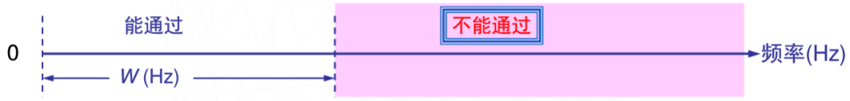
信道能够通过的频率范围
奈氏（Nyquist）准则
理想低通信道的最高码元传输速率=2W Baud
W是理想低通信道的带宽，单位为赫兹（HZ）
每赫带宽的理想低通信道的最高码元传输速率是每秒2个码元。
Baud是波特，是码元传输速率的单位，1波特为每秒传送1个码元。

Slide 30
要强调以下两点
实际信道所能传输的最高码元速率，要明显低于奈氏准则给出上限数值。
波特（Baud）和比特（bit）是两个不同的概念。 波特是码元传输的速率单位（每秒传多少个码元）。码元传输速率也称为调制速率、波形速率或符号速率。
比特是信息量的单位。

Slide 31
信道能够通过的频率范围
在任何信道中，码元传输的速率是有上限的，否则就会出现码间串扰的问题，使接收端对码元的判决（即识别）成为不可能。
如果信道的频带越宽，也就是能够通过的信号高频分量越多，那么就可以用更高的速率传送码元而不出现码间串扰。

Slide 32
(2) 信噪比
噪声存在于所有的电子设备和通信信道中。
噪声是随机产生的，它的瞬时值有时会很大。因此噪声会使接收端对码元的判决产生错误。
但噪声的影响是相对的。如果信号相对较强，那么噪声的影响就相对较小。
信噪比就是信号的平均功率和噪声的平均功率之比。常记为 S/N，并用分贝 (dB) 作为度量单位。即：
信噪比(dB) = 10 log₁₀(S/N) (dB)
例如，当 S/N = 10 时，信噪比为 10 dB，而当信噪比为 30 dB时，S/N = 1000。

Slide 33
(2) 信噪比
1984年，香农 (Shannon) 用信息论的理论推导出了带宽受限且有高斯白噪声干扰的信道的极限、无差错的信息传输速率（香农公式）。
信道的极限信息传输速率 C 可表达为：
C = W log₂(1+S/N) (bit/s)
其中： W 为信道的带宽（以 Hz 为单位）；
S 为信道内所传信号的平均功率；
N 为信道内部的高斯噪声功率。

Slide 34
香农公式练习
【例】已知信噪比为30dB，带宽为3kHz，求信道的最大数据传输速率。
因为 10lg(S/N)=30 所以 S/N=10³=1000
则 C=3klog₂（1+1000）=30k bps

Slide 35
香农公式表明
信道的带宽或信道中的信噪比越大，则信息的极限传输速率就越高。
只要信息传输速率低于信道的极限信息传输速率，就一定可以找到某种办法来实现无差错的传输。
若信道带宽 W 或信噪比 S/N 没有上限（当然实际信道不可能是这样的），则信道的极限信息传输速率 C 也就没有上限。
实际信道上能够达到的信息传输速率要比香农的极限传输速率低不少。

Slide 36
请注意
对于频带宽度已确定的信道，如果信噪比不能再提高了，并且码元传输速率也达到了上限值，那么还有办法提高信息的传输速率。
这就是：用编码的方法让每一个码元携带更多比特的信息量。

Slide 37
2.3 物理层下面的传输媒体
2.3.1 导引型传输媒体
2.3.2 非导引型传输媒体

Slide 38
2.3 物理层下面的传输媒体
传输媒体也称为传输介质或传输媒介，它就是数据传输系统中在发送器和接收器之间的物理通路。
传输媒体可分为两大类，即导引型传输媒体和非导引型传输媒体。
在导引型传输媒体中，电磁波被导引沿着固体媒体（铜线或光纤）传播。
非导引型传输媒体就是指自由空间。在非导引型传输媒体中，电磁波的传输常称为无线传输。

Slide 39
有线传输介质
双绞线
无屏蔽双绞线UTP(Unshielded Twisted Pair)
屏蔽双绞线STP(Shielded Twisted Pair)
同轴电缆
50 Ω同轴电缆
75 Ω同轴电缆
光缆

Slide 40
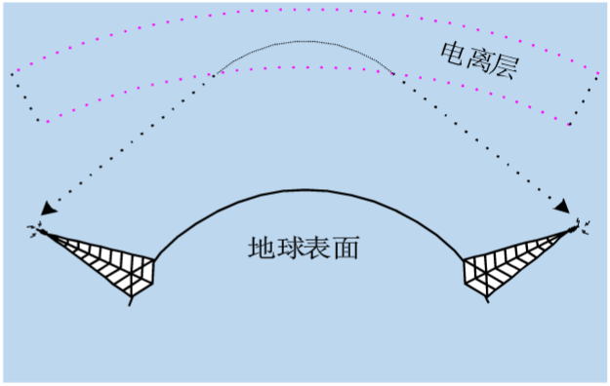
无线传输介质
微波通信
地面微波接力通信
卫星通信
短波通信
高频HF无线电通信

Slide 41
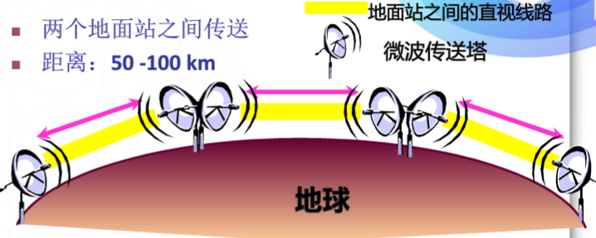
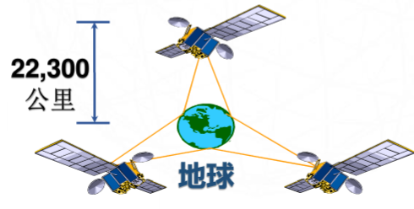
无线传输介质
地面微波接力通信
卫星通信

Slide 42
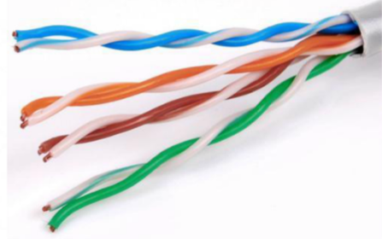
2.3.1 导引型传输媒体
双绞线
最常用的传输媒体。
模拟传输和数字传输都可以使用双绞线，其通信距离一般为几到十几公里。
屏蔽双绞线 STP (Shielded Twisted Pair)
带金属屏蔽层
无屏蔽双绞线 UTP (Unshielded Twisted Pair)

Slide 43
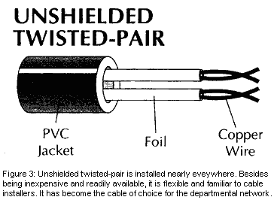
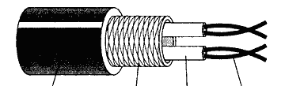
2.3.1 导引型传输媒体
聚氯乙烯套层
绝缘层
铜线
聚氯乙烯
套层
屏蔽层
绝缘层
铜线
(a) 无屏蔽双绞线
(b) 屏蔽双绞线
3 类线
5 类线
(c) 不同的绞合度的双绞线
双绞线的示意图

Slide 44
双绞线标准
1991年，美国电子工业协会 EIA 和电信行业协会联合发布了一个用于室内传送数据的无屏蔽双绞线和屏蔽双绞线的标准 EIA/TIA-568。
1995年将布线标准更新为 EIA/TIA-568-A。
此标准规定了 5 个种类的 UTP 标准（从 1 类线到 5 类线）。
对传送数据来说，现在最常用的 UTP 是5类线（Category 5 或 CAT5）。

Slide 45
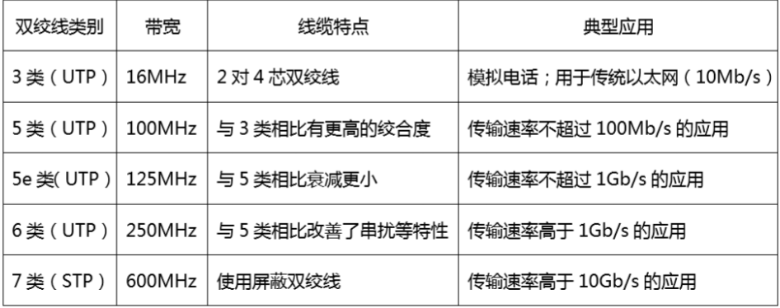
EIA/TIA-568-A

Slide 46
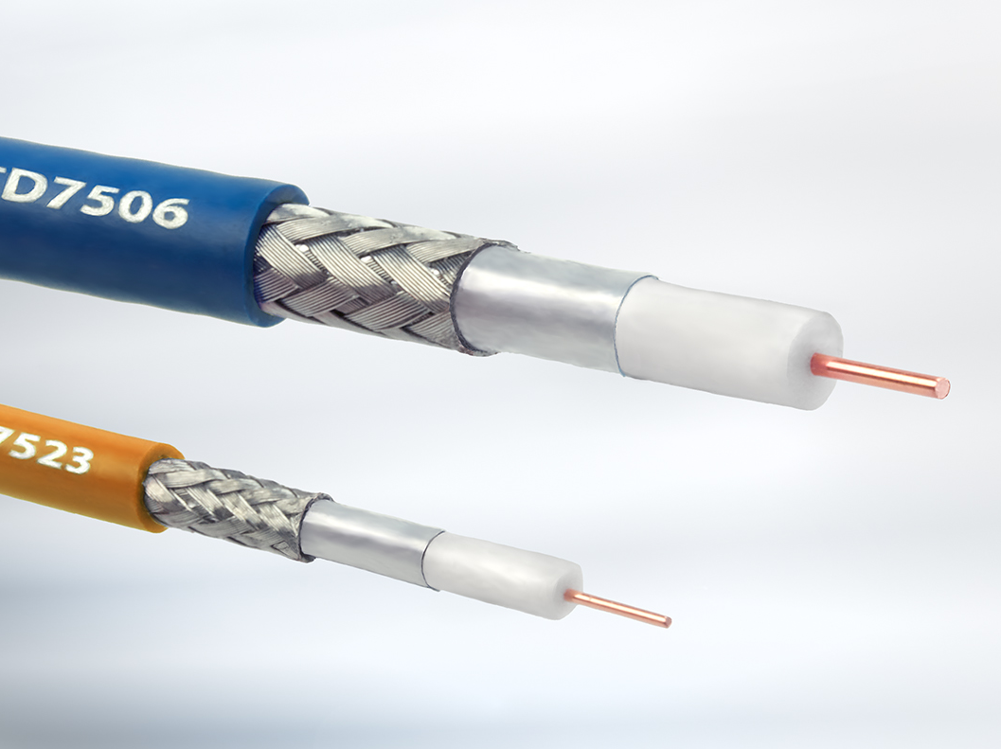
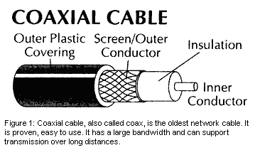
2.3.1 导引型传输媒体
同轴电缆
同轴电缆具有很好的抗干扰特性，被广泛用于传输较高速率的数据。
同轴电缆的带宽取决于电缆的质量。
50 Ω 同轴电缆 —— LAN / 数字传输常用
75 Ω 同轴电缆 —— 有线电视 / 模拟传输常用
绝缘保护套层
外导体屏蔽层
绝缘层
内导体
同轴电缆的结构

Slide 47
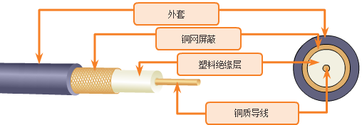
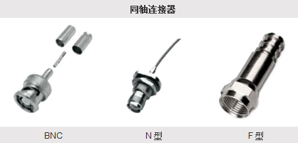
同轴电缆
同轴电缆，或简称同轴，由于它的两根导线分享同一个轴而得名。
现在用于：
无线安装：同轴电缆将天线连接到无线电设备。
有线电视Internet安装： 到客户所在地的最终连接和客户驻地的布线仍采用同轴电缆。 光纤和同轴电缆的结合应用称为光纤同轴电缆混合网 (HFC)。
Notes:
Section 9.4.1.5
外皮
铜网屏蔽
塑料绝缘层
铜质导线
HFC
混合光纤同轴电缆

Slide 48
同轴电缆的特点
频带宽，传输速率高。
损耗较低，传输距离远（200m，500m）。
辐射低，保密性好，抗干扰能力强。
架设安装方便，容易分支。
宽带电缆可实现多路复用传输。
同轴电缆与双绞线比较，价格贵，但带宽，数据速率高，传输距离长，抗干扰能力强。
目前高质量的同轴电缆的带宽接近1GHz，主要用在有线电视网的居民小区。

Slide 49
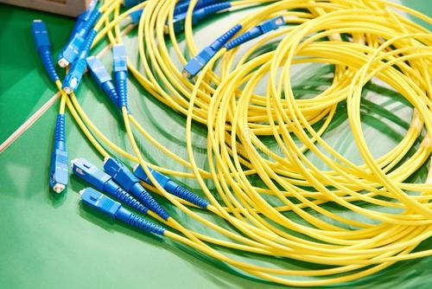
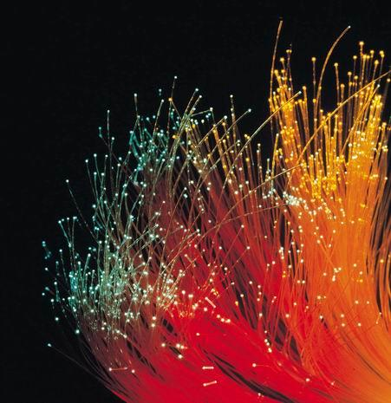
2.3.1 导引型传输媒体
光缆
光纤是光纤通信的传输媒体。
由于可见光的频率非常高，约为 10⁸ MHz 的量级，因此一个光纤通信系统的传输带宽远远大于目前其他各种传输媒体的带宽。

Slide 50
光线在光纤中的折射
包层
折射角
包层
（低折射率的媒体）
纤芯
纤芯
（高折射率的媒体）
入射角
包层
（低折射率的媒体）
光线在光纤中的折射
当光线从高折射率的媒体射向低折射率的媒体时，其折射角将大于入射角。因此，如果入射角足够大，就会出现全反射，光也就沿着光纤传输下去。

Slide 51
光纤的工作原理
低折射率
(包层)
高折射率
(纤芯)
光线在纤芯中传输的方式是不断地全反射
光波在纤芯中的传播
只要从纤芯中射到纤芯表面的光线的入射角大于某个临界角度，就可产生全反射。

Slide 52
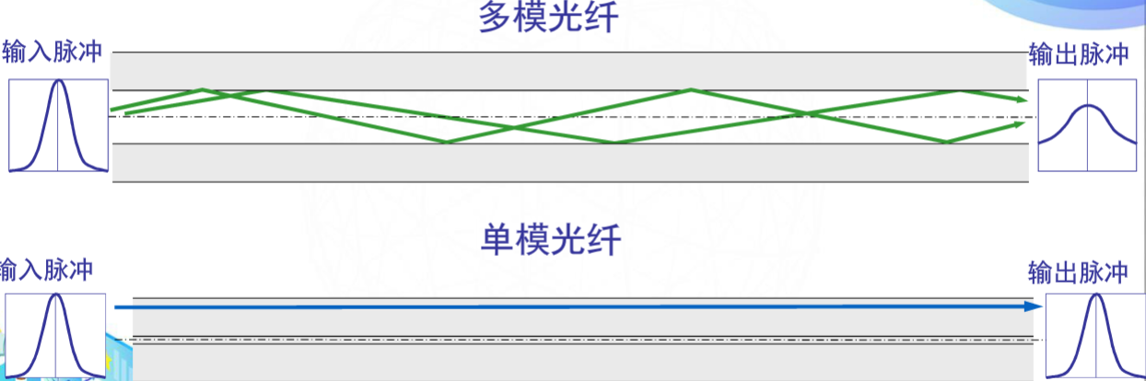
多模光纤与单模光纤

Slide 53
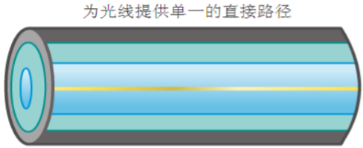
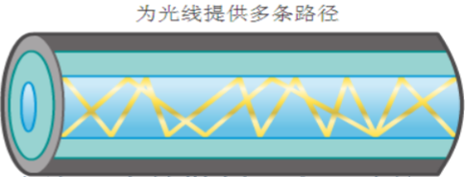
多模光纤与单模光纤
单模
多模
制造成本高
使用半导体激光器作为光源
通常用于几千米距离的园区骨干网
允许更大的散射，会导致信号丢失
使用LED作为光源
通常LAN或几百米距离校园网

Slide 54
光纤优点
(1) 通信容量非常大。
(2) 传输损耗小，中继距离长。
(2) 抗雷电和电磁干扰性能好。
(3) 无串音干扰，保密性好。
(4) 体积小，重量轻。

Slide 55
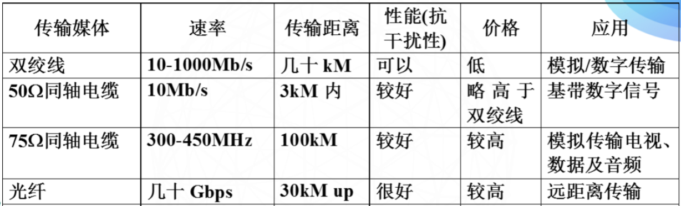
常用有线传输介质的比较

Slide 56
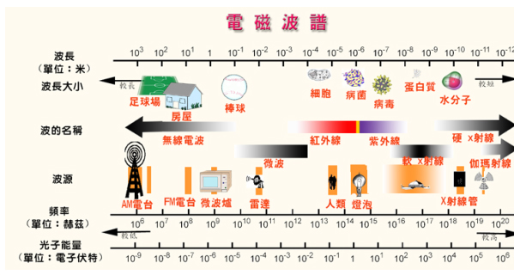
2.3.2 非导引型传输媒体
将自由空间称为“非导引型传输媒体”。
无线传输所使用的频段很广。
短波通信（即高频通信）主要是靠电离层的反射，但短波信道的通信质量较差，传输速率低。
微波在空间主要是直线传播。
传统微波通信有两种方式：
地面微波接力通信
卫星通信
频率资源是属于全人类的宝贵资源！当发射功率/传输距离达到规定范围时必须申请才能使用相应的信号频率。大部分频率资源掌握在美国人手里！

Slide 57
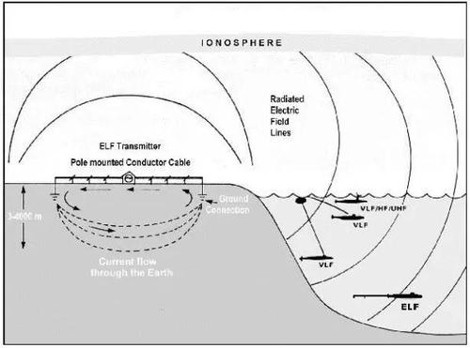
长波通信
长波指波长为10000米～1000米，频率为300kHz以下的无线电波。
长波波段的发射能力最强，在所有波段中，它最适于以围绕地球曲面的地波的形式而传播，但地波传播的最大距离也不超过(3～4)千公里。
长波矿井通信、地下通信、标准频率和时闻广播及无线电导航。

Slide 58
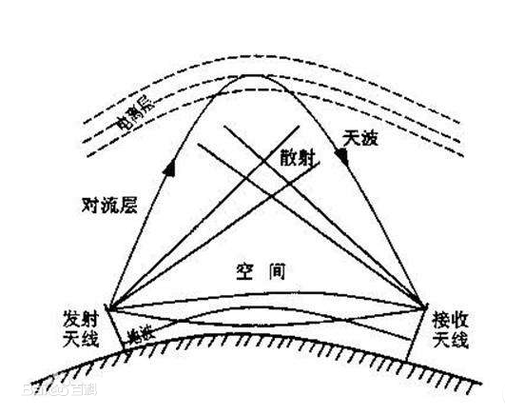
短波通信
短波通信是波长在100米～10米之间，频率范围3MHz～30Mhz的一种无线电通信技术。
短波通信发射电波要经电离层的反射才能到达接收设备，通信距离较远，是远程通信的主要手段。
传送电报、电话、传真、低速数据和图像、语音广播等信息。

Slide 59
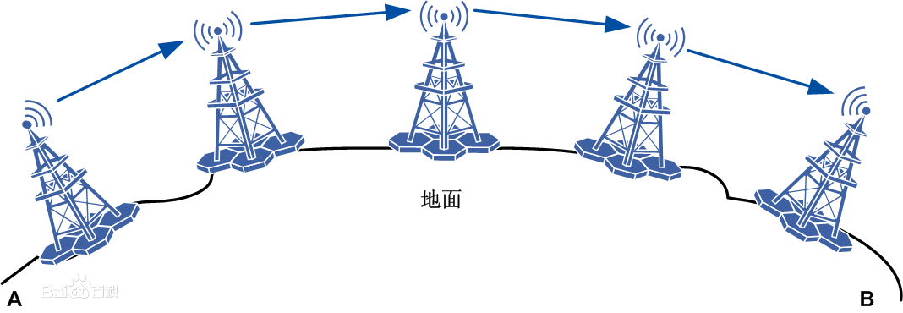
微波通信
微波通信是使用波长在1米至0.001米之间的电磁波进行的通信。该波长段电磁波所对应的频率范围是300MHz至3000GHz。利用微波进行通信具有容量大、质量好且传播距离远的特点，因此是国家通信网的一种重要通信手段
移动通信，wifi通信，蓝牙通信等。

Slide 60

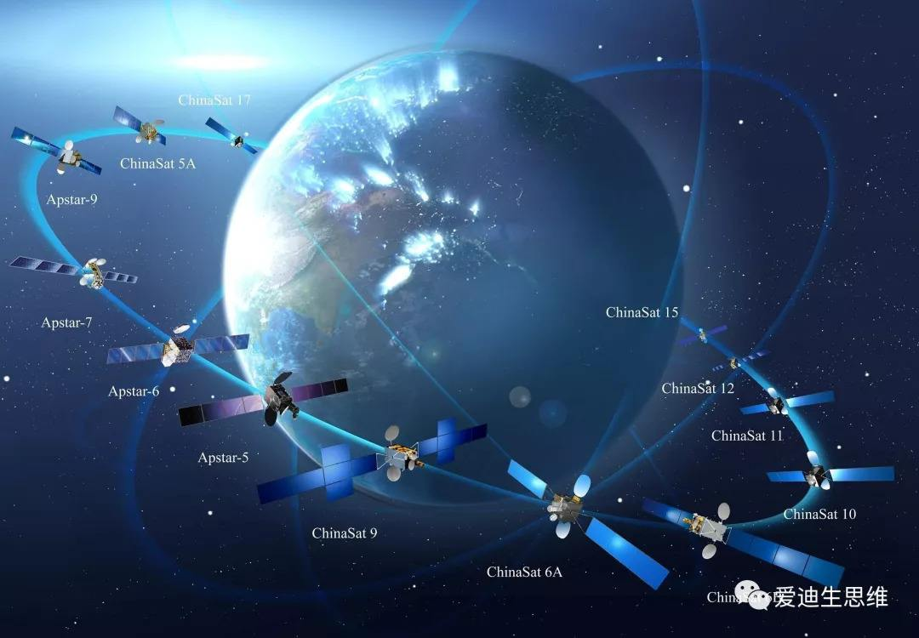
微波通信
微波中继通信
卫星通信

Slide 61
微波中继通信
1G通信（80年代）：主要是美国的AMPS技术，北欧的NMT技术。还包括英国的TACS、日本JTACS和西德的C-Netz等。
2G通信（90年代）：欧洲推出GSM（全球移动通信技术），美国推出CDMA技术，形成了欧美的PK角力。
3G通信（00年代）：欧洲WCDMA、美国CDMA2000、中国TD-SCDMA共同成为3G国际标准。

Slide 62
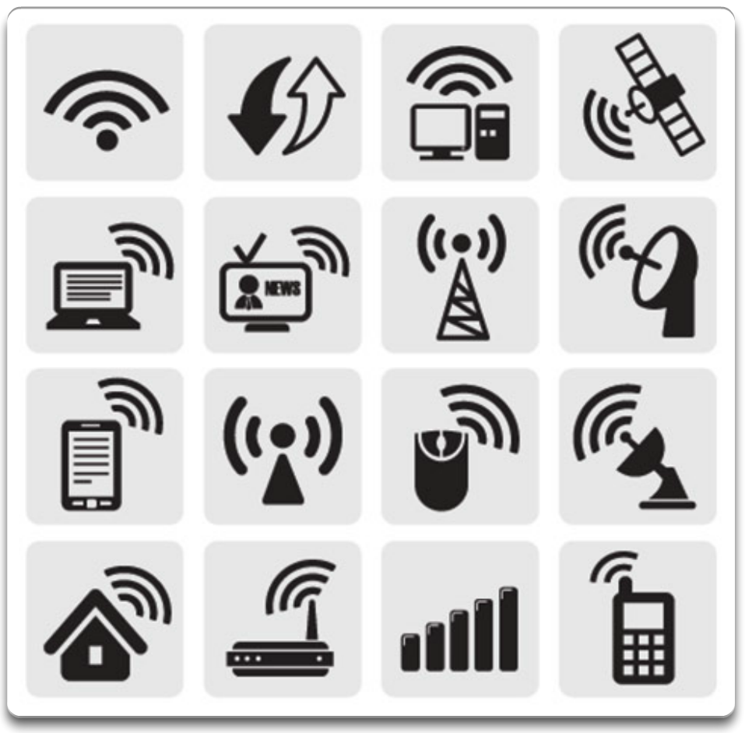
无线介质
无线介质使用无线电或微波频率来承载代表数据通信二进制数字的电磁信号。
挑战：
覆盖面积
干扰
安全性
共享介质：WLAN 以半双工模式运行，意味着一台设备一次只能发送或接收。

Slide 63
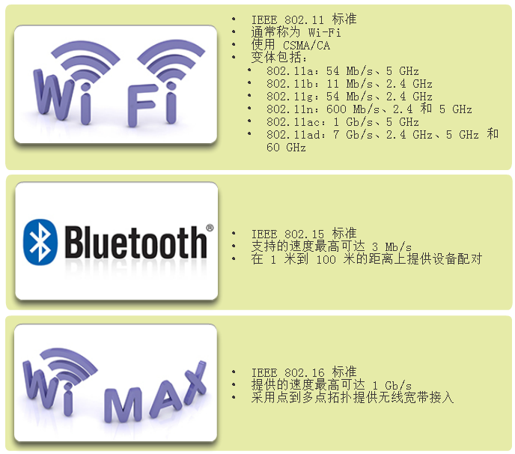
无线介质类型
Wi-Fi: Standard IEEE 802.11
Bluetooth: Standard IEEE 802.15
WiMAX: Standard IEEE 802.16
物理层规范使用的领域包括：
数据到无线信号编码
传输频率和功率
信号接收和解码要求
天线的设计和施工
Notes:
Section 9.4.4.2

Slide 64
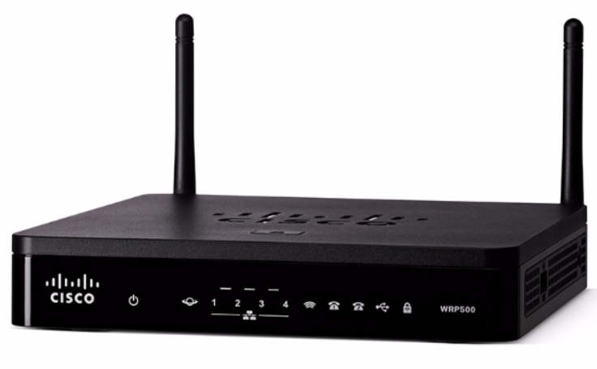
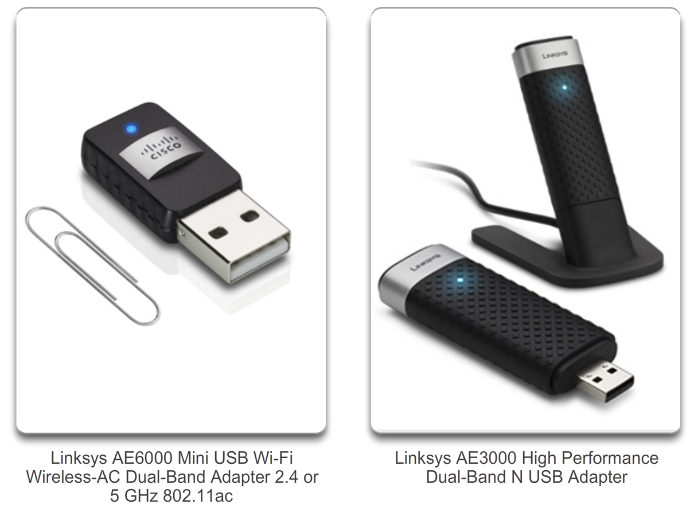
无线LAN
通常，无线LAN要求具备下列网络设备：
无线接入点 (AP)
无线NIC适配器
家庭和小型企业无线路由器将路由器、交换机和接入点的功能整合到一个设备中。
Notes:
Section 4.2.4.3

Slide 65
802.11 Wi-Fi 标准
标准 | 最大速度 | 频率 | 向后兼容
802.11a | 54 Mbps | 5 GHz | No
802.11b | 11 Mbps | 2.4 GHz | No
802.11g | 54 Mbps | 2.4 GHz | 802.11b
802.11n | 600 Mbps | 2.4 GHz 或 5 GHz | 802.11b/g
802.11ac | 1.3 Gbps (1300 Mbps) | 2.4 GHz和5.5 GHz | 802.11b/g/n
802.11ad | 7 Gbps (7000 Mbps) | 2.4 GHz, 5 GHz 和 60 GHz | 802.11b/g/n/ac
Notes:
Section 9.4.4.4

Slide 66
2.4 信道复用技术
2.4.1 频分复用
2.4.2 波分复用
2.4.3 时分复用
2.4.4 码分复用

Slide 67
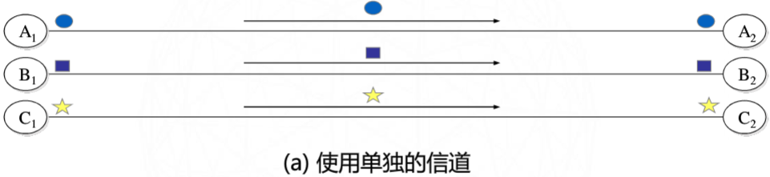
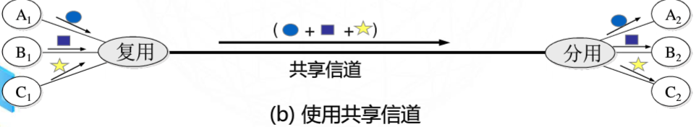
2.4 信道复用技术
复用(multiplexing)是通信技术中的基本概念,复用技术让多个用户共享一个信道。

Slide 68
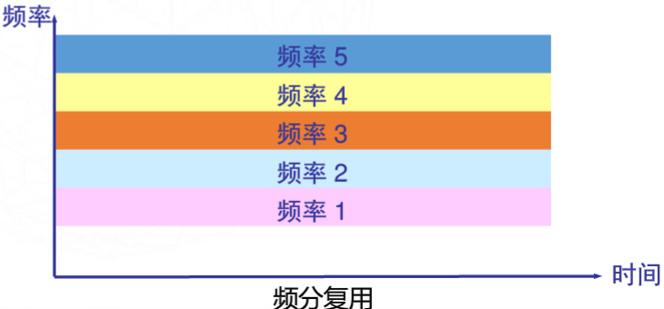
2.4.1 频分复用FDM
频分复用按频率划分不同信道，用户在分到一定的频带后，在通信过程中始终占用整个频带。
频分复用是所有用户在同样的时间占用不同的带宽资源（这里的“带宽”是频率带宽而不是数据的发送速率）

Slide 69
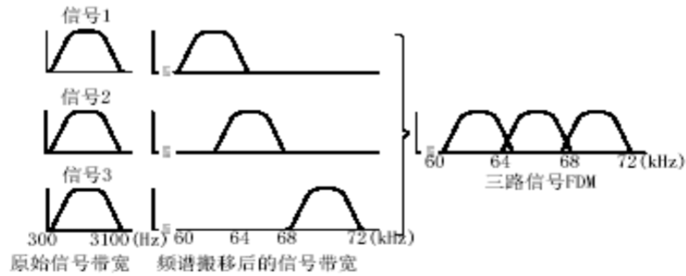
2.4.1 频分复用FDM
多路的原始信号在频分复用前，首先通过频谱搬移技术，将各路信号的频谱搬移到物理信道频谱的不同段上，这可以通过不同的载波调频调制来实现。

Slide 70
2.4.2 波分复用WDM
波分复用就是光的频分复用。整个波长频带被划分为若干个波长范围，每个用户占用一个波长范围来传输。
在一根光纤上，复用多路频率接近的光载波信号的方式称为波分复用WDM。
在一根光纤上复用几十路或更多路数的频率接近的光载波信号称为密集波分复用DWDM。

Slide 71
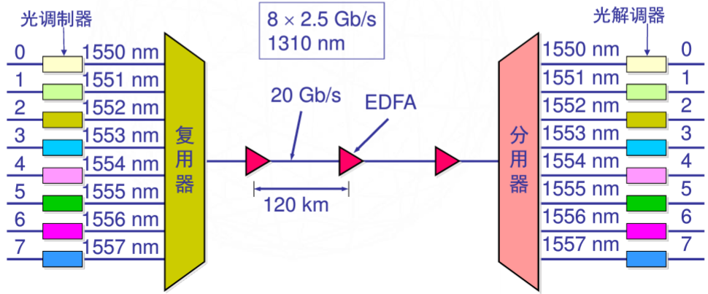
2.4.2 波分复用WDM
如图，8路传输速率为2.5Gbit/s的光载波。经光的调制后，分别将波长变换到1550~1557nm，这8个光载波经过光复用器后，在一根光纤上传输，因此，因此在一根光纤上的速率达到8 * 2.5Gb/s=20Gb/s。

Slide 72
2.4.3 时分复用TDM
时分复用则是将时间划分为一段段等长的时分复用帧（TDM帧）。每个时分复用的用户在每一个TDM帧中占用固定序号的时隙。
每一个用户所占用的时隙是周期性的出现（其周期就是TDM帧的长度）。TDM信号也称为等时信号。
时分复用的所有用户是在不同时间占用同样的频带宽度。

Slide 73
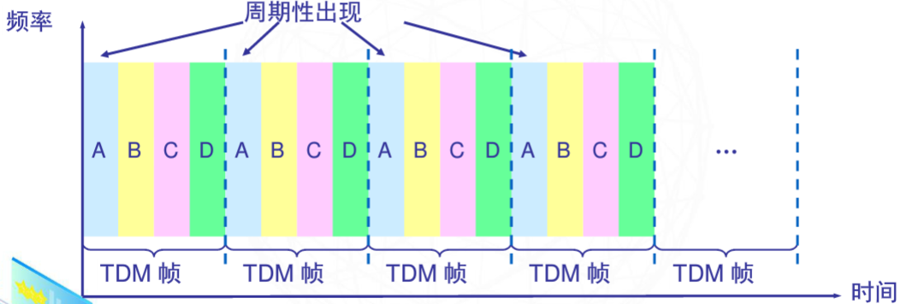
2.4.3 时分复用TDM
时分复用

Slide 74
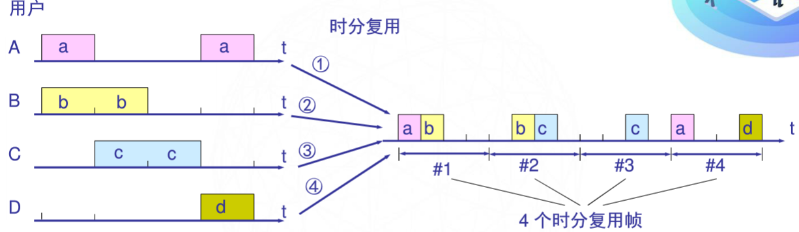
2.4.3 时分复用TDM
时分复用可能会造成线路资源的浪费

Slide 75
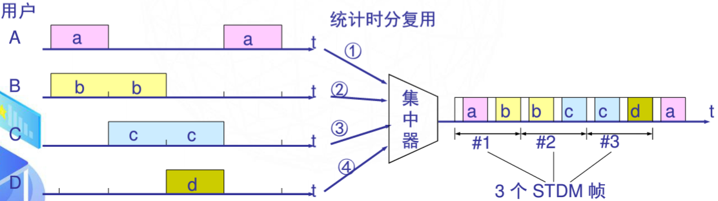
统计时分复用STDM
统计时分复用STDM是一种改进的TDM，STDM帧不是为用户固定分配时隙，而是按需动态分配时隙，他能提高信道的利用率2~4倍。

Slide 76
统计时分复用STDM
统计时分复用使用STDM帧来发送复用的数据。每STDM帧中的时隙数小于连接在集中器上的用户数。
在输出线路上，某一个用户所占用的时隙并不是周期性地出现，因此统计复用也称为异步时分复用。
由于STDM帧中的时隙不是固定地分配给某个用户，输出线路上每个时隙之前地短时隙中必须有用户的地址信息。
STDM实现技术非常复杂，通常只在高速远程通信中使用，不适用于用户平均使用信道地情况。

Slide 77

2.4.3 码分复用CDM
常用的名词是码分多址CDMA(Code Division Multiple Access) 。
CDMA技术起源于1942年好莱坞明星海蒂.拉玛和她丈夫钢琴家乔治.安塞尔的受钢琴声音的启发，提出了利用扩频技术避免干扰的方法，并获得了秘密通讯发明专利。
CDMA，WIFI，蓝牙

Slide 78
2.4.3 码分复用CDM
（1）W-CDMA （宽频分码多重存取）标准主要起源于欧洲和日本的早期第三代无线研究活动，该标准的主要支持者有欧洲、日本、韩国。
（2）CDMA 2000（多载波分复用扩频调制）系统主要是由美国高通北美公司为主导提出的，主要支持者包括日本、韩国和北美等地区和国家。
（3）TD-SCDMA（时分同步码分多址接入）标准是由中国第一次提出并在此无线传输技术（RTT）的基础上与国际合作，完成了TD-SCDMA标准，成为CDMA TDD标准的一员。

Slide 79

2.4.3 码分复用CDM

Slide 80

码片序列

Slide 81

码片序列实现了扩频

Slide 82

CDMA的重要特点

Slide 83

码片序列的正交关系

Slide 84

正交关系的另一个重要特性

Slide 85

CDMA地工作原理

Slide 86

CDMA地工作原理计算举例
共有四个站进行码分多址CDMA通信，4个站的码分序列为：
现收到这样的码分序列：(-1 +1 -3 +1 -1 -3 +1 +1)
问哪个站发送数据了，发送数据的站发送的是1还是0？

Slide 87
2.5 宽带接入技术
2.5.1 ADSL 技术
2.5.2 光纤同轴混合网（HFC网）
2.5.3 FTTx 技术

Slide 88
2.5 宽带接入技术
用户要连接到互联网，必须先连接到某个 ISP。
在互联网的发展初期，用户都是利用电话的用户线通过调制解调器连接到 ISP 的，电话用户线接入到互联网的速率最高只能达到 56 kbit/s。
美国联邦通信委员会 FCC 认为只要双向速率之和超过 200 kbit/s 就是宽带。

Slide 89
2.5 宽带接入技术
从宽带接入的媒体来看，可以划分为两大类：
有线宽带接入
无线宽带接入

Slide 90
2.5.1 ADSL 技术
非对称数字用户线 ADSL (Asymmetric Digital Subscriber Line) 技术就是用数字技术对现有的模拟电话用户线进行改造，使它能够承载宽带业务。
标准模拟电话信号的频带被限制在 300~3400 Hz 的范围内，但用户线本身实际可通过的信号频率仍然超过 1 MHz。
ADSL 技术就把 0~4 kHz 低端频谱留给传统电话使用，而把原来没有被利用的高端频谱留给用户上网使用。
DSL 就是数字用户线 (Digital Subscriber Line) 的缩写。

Slide 91
ADSL 的特点
上行和下行带宽做成不对称的。
上行指从用户到 ISP，而下行指从 ISP 到用户。
ADSL 在用户线（铜线）的两端各安装一个 ADSL 调制解调器。
我国目前采用的方案是离散多音调 DMT (Discrete Multi-Tone)调制技术。
这里的“多音调”就是“多载波”或“多子信道”的意思。

Slide 92
DMT 技术
DMT 调制技术采用频分复用的方法，把 40 kHz 以上一直到 1.1 MHz 的高端频谱划分为许多的子信道，其中 25 个子信道用于上行信道，而 249 个子信道用于下行信道。
每个子信道占据 4 kHz 带宽（严格讲是 4.3125 kHz），并使用不同的载波（即不同的音调）进行数字调制。这种做法相当于在一对用户线上使用许多小的调制解调器并行地传送数据。

Slide 93
DMT 技术的频谱分布
ADSL 的数字业务
频谱
上行信道
下行信道
传统电话
…
…
0
4
~40
~138
~1100
频率
(kHz)

Slide 94

ADSL的传输距离

Slide 95
ADSL 的自适应数据率
由于用户线的具体条件往往相差很大（距离、线径、受到相邻用户线的干扰程度等都不同），因此 ADSL 采用自适应调制技术使用户线能够传送尽可能高的数据率。
当 ADSL 启动时，用户线两端的 ADSL 调制解调器就测试可用的频率、各子信道受到的干扰情况，以及在每一个频率上测试信号的传输质量。
ADSL 不能保证固定的数据率。对于质量很差的用户线甚至无法开通 ADSL。
通常下行数据率在 32 kbit/s 到 6.4 Mbit/s 之间，而上行数据率在 32 kbit/s 到 640 kbit/s 之间。

Slide 96
ADSL 的组成
至 ISP
基于 ADSL 的接入网
端局或远端站
电话
分离器
PS
ATU-C
用户线
PS
ATU-C
ATU-R
区域宽带网
ATU-C
居民家庭
DSLAM
至本地电话局
DSLAM (DSL Access Multiplexer) ：数字用户线接入复用器
ATU (Access Termination Unit) ：接入端接单元
ATU-C (C 代表端局 Central Office) ATU-R (R 代表远端 Remote)
PS (POTS Splitter) ：电话分离器
基于 ADSL 的接入网的组成

Slide 97

DSL的几种类型
（ Symmetric DSL ）：对称数字用户线

Slide 98

2.5.2 光纤同轴混合网（HFC网）

Slide 99

HFC网的主干线路采用光纤

Slide 100

HFC网采用节点体系结构

Slide 101

HFC双向传输功能

Slide 102

家用用户机接口盒

Slide 103

电缆调制解调器 (Cable Modem)
电缆调制解调器是为 HFC 网而使用的调制解调器。
电缆调制解调器最大的特点就是传输速率高。
下行速率一般在 3 ∼ 10 Mbit/s之间，最高可达 30 Mbit/s。
上行速率一般为 0.2 ∼ 2 Mbit/s，最高可达 10 Mbit/s。
电缆调制解调器比在普通电话线上使用的调制解调器要复杂得多，并且不是成对使用，而是只安装在用户端。

Slide 104

2.6.3 FTTx技术

Slide 105

无源光网络（PON）

